Slide 1
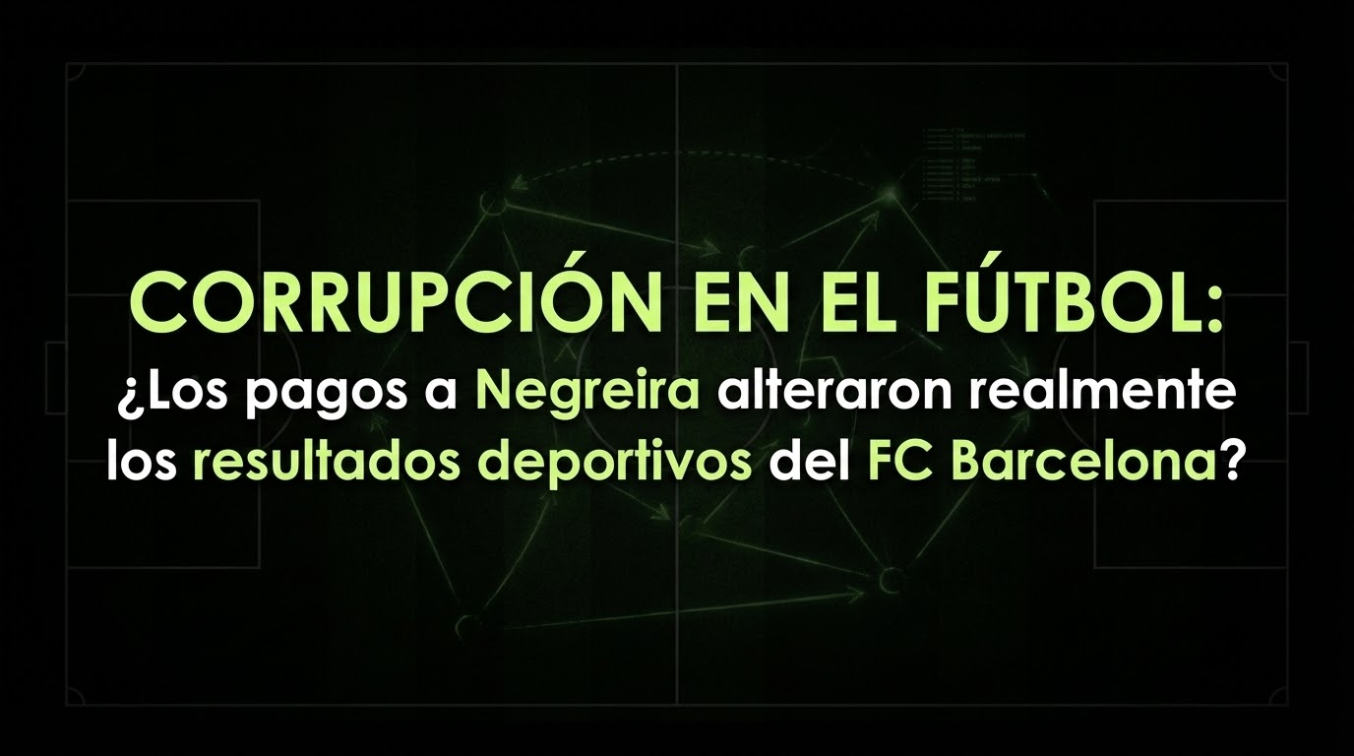

Slide 2

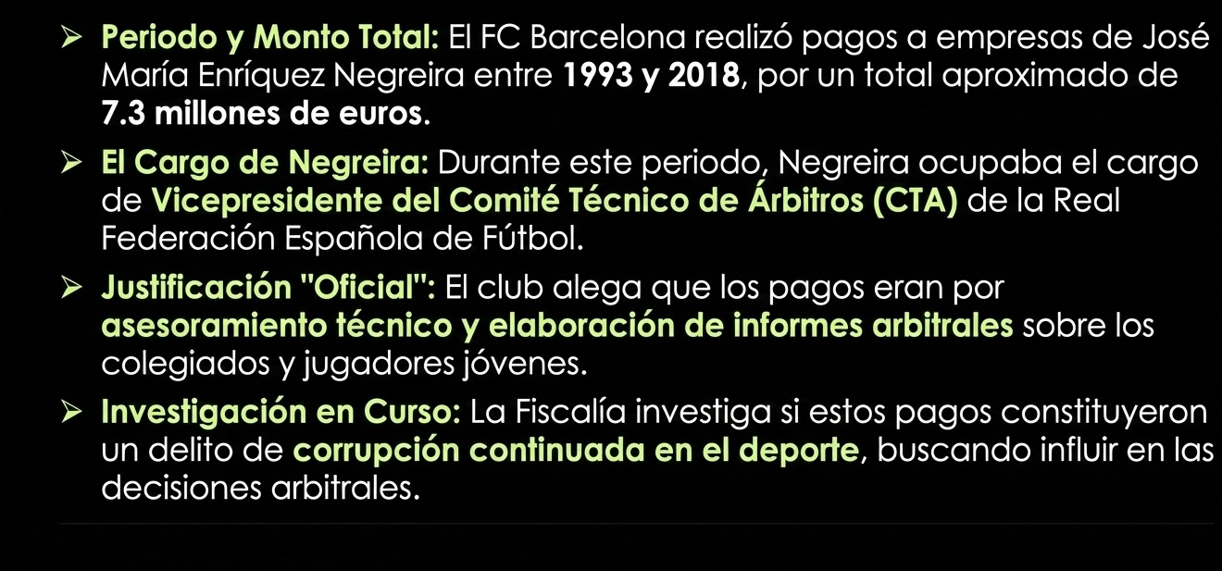
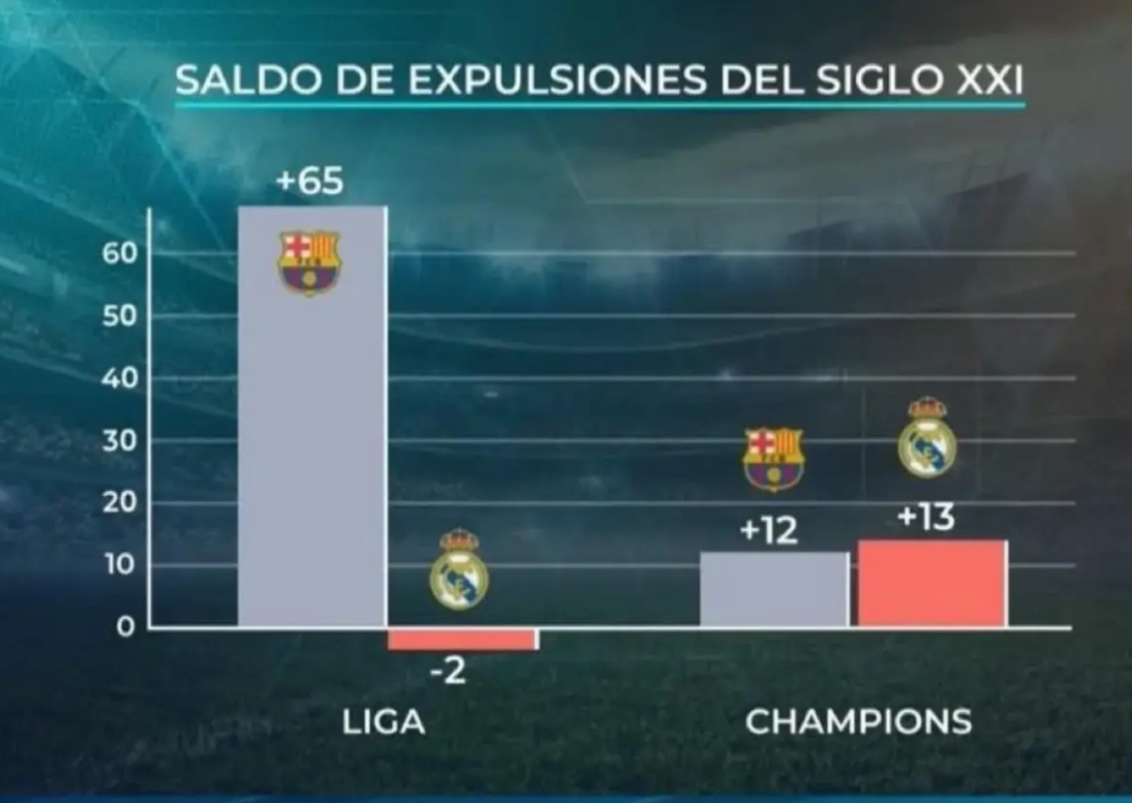
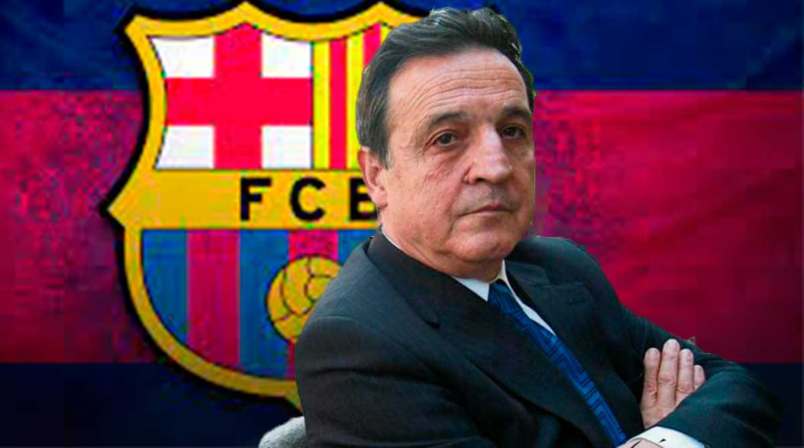
El Caso Negreira
➤

Slide 3
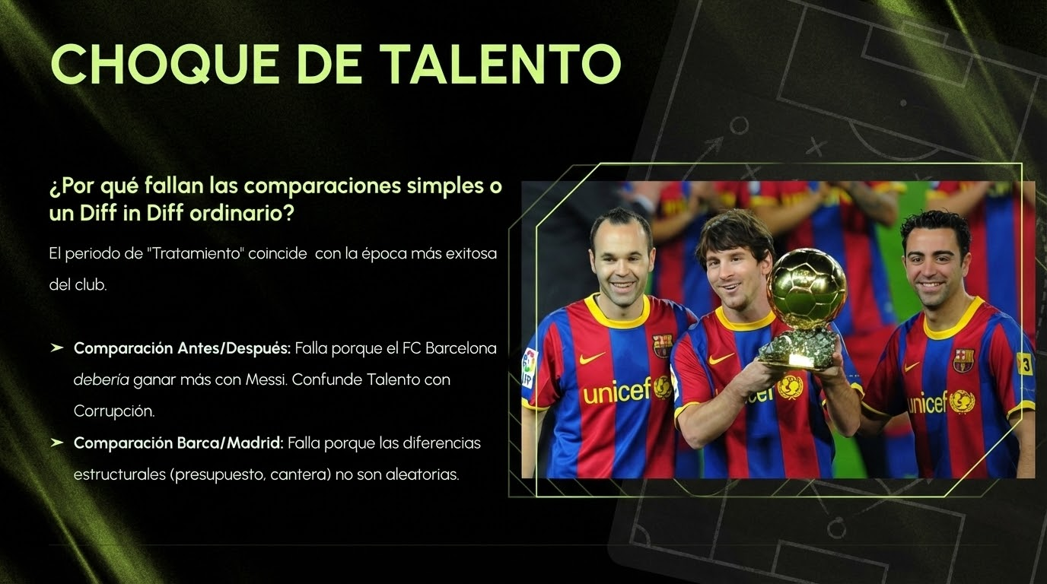

Slide 4
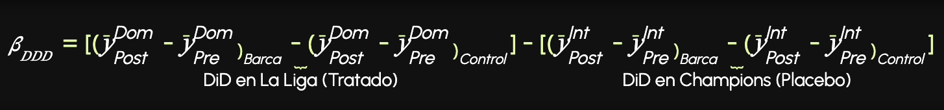
La Solución: Triple Diff in Diff (DDD)
Lógica del Contrafactual
Necesitamos aislar el rendimiento que es específico de la competición doméstica y que no puede explicarse por el talento.
Comparamos la "brecha de rendimiento" (España menos Europa) del Barcelona contra la misma brecha de los otros equipos.
➤
Diferencia 1 (Tiempo): Periodo Negreira vs. Pre-Negreira.
Supuesto: El choque de talento mejora el rendimiento en ambas competiciones. El "Efecto Negreira" solo en La Liga. Lo árbitros de la UEFA y de la RFEF no son los mismos..
Diferencia 2 (Equipo): FC Barcelona vs. Control
Diferencia 3 (Competición): La Liga (Tratado) vs. Champions League (Placebo).

Slide 5
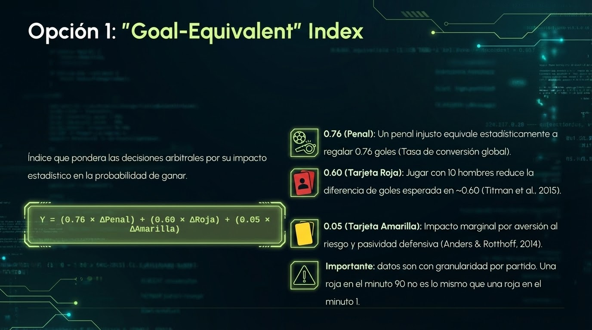

Slide 6



Expandimos la muestra: Controles que afectan decisiones arbitrales
Para utilizar el Universo Completo de partidos (N ≈ 15,000) y maximizar la potencia, controlamos matemáticamente las diferencias entre un partido contra el Getafe y uno contra el Bayern.
Talento Esperado
Estilo de Juego
Intensidad
Probabilidad Implicada de Victoria (de las Casas de Apuestas). Estandariza la "Expectativa" de ganar.
Posesión Media (Lag). Promedio de la temporada hasta la fecha. Controla el sesgo de posesión de forma exógena.
Variable "High Stakes". Binaria para Derbis/Clásicos (Doméstico) y Eliminatorias (Europa).

Slide 7
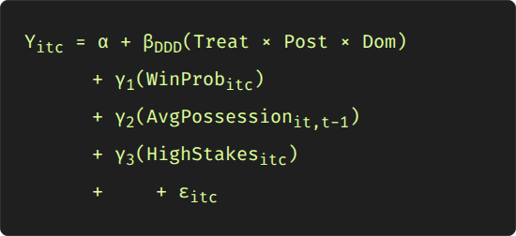
Especificación Econométrica
Interpretación
βDDD: El estimador de interés. Captura la "Distorsión Doméstica Inexplicable".
Vectores de Control (γ): Absorben las diferencias de talento, estilo y presión.
θFE
θFE: Efectos Fijos. Absorbe tendencias temporales y heterogeneidad invariante (Equipo, Temporada, Competición y sus pares).
Recap Supuestos Y1:
Goal Index captura verdaderamente el efecto del árbitro en el juego.
Controles son suficientes y exógenos.
εitc: Error estándar agrupado (Clustered) a nivel de equipo.

Slide 8

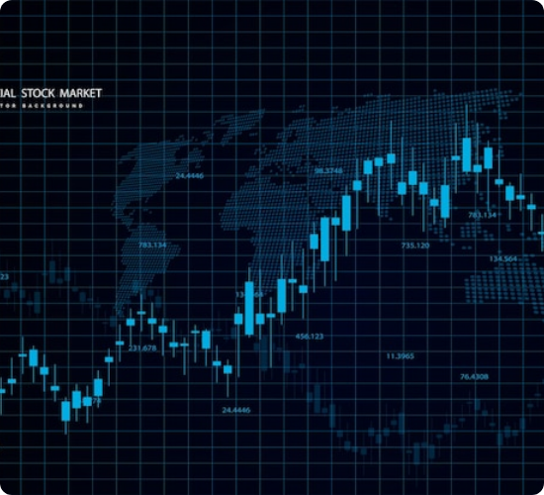
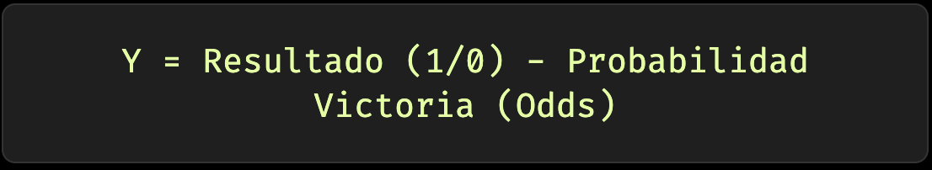
Opción 2: Residuales de Apuestas
Medimos el rendimiento sobre la expectativa del mercado (Win Probability).
➤
El mercado de apuestas agrega toda la información pública (Lesiones, Alineaciones, Motivación).
➤
El mercado "descuenta" la diferencia de talento o estilo de juego.
➤
Si el Barcelona gana sistemáticamente más de lo que predice el "dinero inteligente", pero solo en España, el residuo es la corrupción.

Slide 9





Supuestos del diseño Triple Diff in Diff
SUTVA (Suma Cero)
Tendencias Paralelas
Exogeneidad
Asumimos que la violación de SUTVA es una característica, no un error. Medimos la "Distorsión Total de la Liga" (Beneficio Barca + Daño Rival).
Validamos con un "Estudio de Eventos" en la era Pre-Messi (1993-2004). Si hay efecto aquí, el argumento de Messi queda descartado.
Asumimos que Negreira no tenía influencia sobre los árbitros de la UEFA (Champions League como Placebo válido).

Slide 10
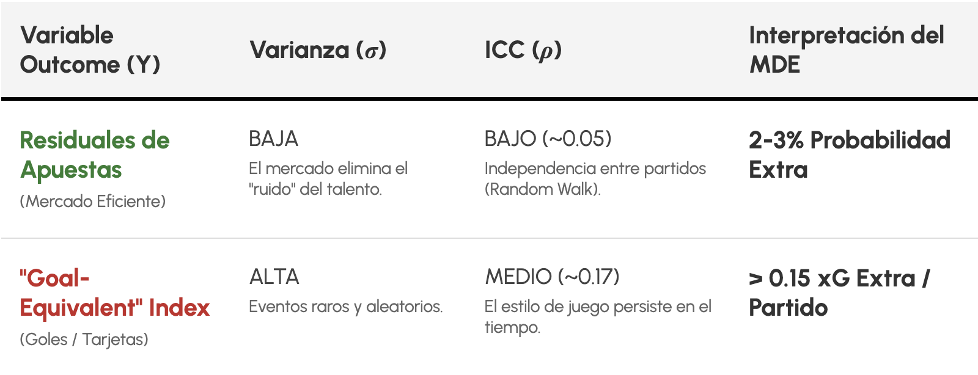
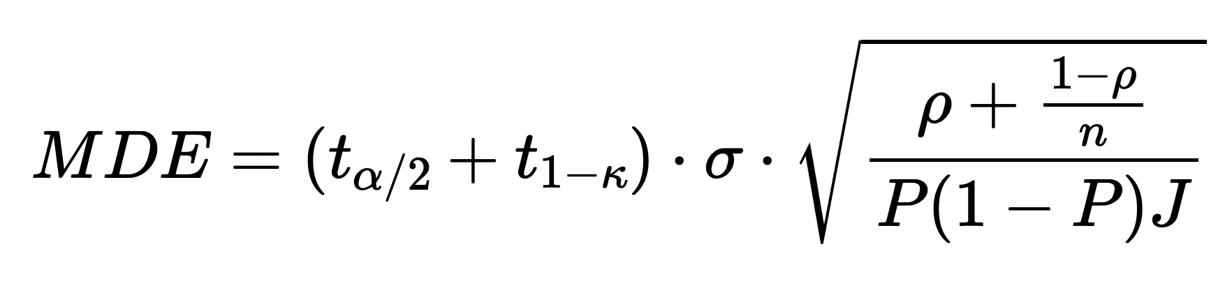
Análisis de Potencia (MDE)
Muestra "Euro-Fighters"
Muestra Completa (Full Universe)
N ≈ 2,000 partidos.
N ≈ 15,000 partidos.
Alta validez interna (comparación exacta), pero menor potencia estadística.
Potencia maximizada mediante controles de "Probabilidad de Victoria".

